Slide 1
cumat —— 基于C++和CUDA实现的矩阵运算库
数据密集型计算理论与实践课程项目

Slide 2
项目介绍
算子实现
性能测试
项目总结

Slide 3
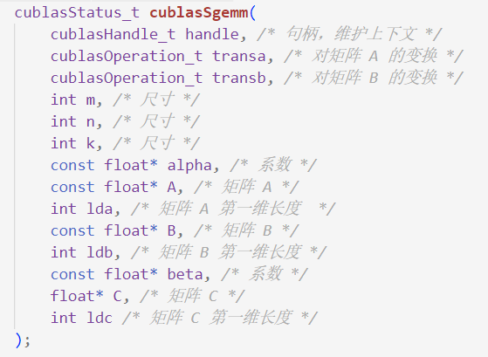
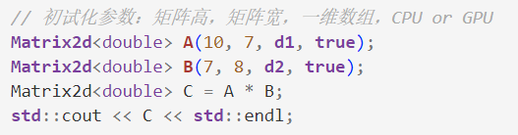
cublas 中做一次矩阵运算 C = α · op(A) · op(B) + β · C
方便易用
性能高效
cumat 中做一次矩阵运算 C = A · B

Slide 4
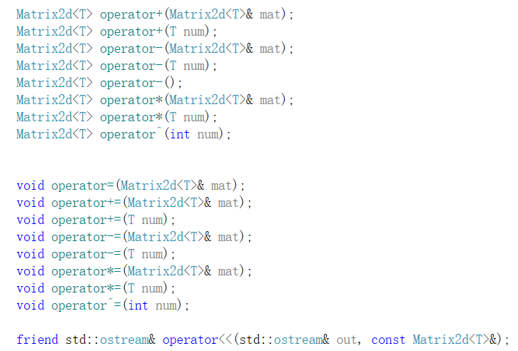
运算符重载的方法

Slide 5
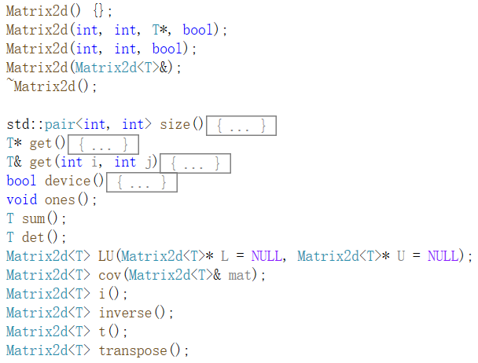
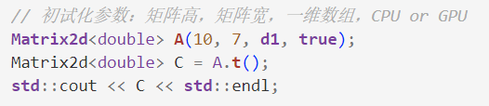
非运算符重载的方法

Slide 6
矩阵加矩阵 矩阵加常数 矩阵乘矩阵
矩阵乘常数
求元素和 转置 卷积 LU分解
矩阵加减法（加矩阵、加常数、减矩阵、减常数） 矩阵乘法（乘矩阵、乘常数、取负）
矩阵快速幂
求元素和 转置 卷积 求行列式
求逆矩阵

Slide 7
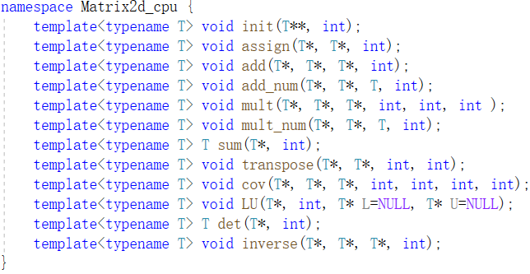
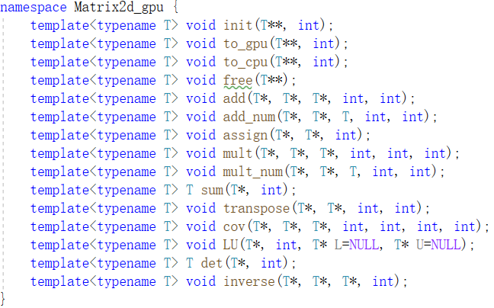
cumat 的 GPU 版本
cumat 的 CPU 版本

Slide 8
O(n²)
O(n³)
O(m²n²)
矩阵加矩阵 矩阵加常数 矩阵乘常数
求元素和 转置
矩阵乘矩阵 LU分解
卷积

Slide 9
O(n²) 算子性能测试（单位：ms）
测试项目/数据规模 | 数据规模 | n=1000 | n=2000 | n=5000 | n=10000
矩阵加矩阵 | CPU | 2.0 | 7.9 | 46.8 | 168.0
 | GPU | 0.5 | 1.7 | 9.3 | 33.9
矩阵加常数 | CPU | 1.6 | 6.9 | 36.4 | 136.5
 | GPU | 0.5 | 1.6 | 8.3 | 31.6
矩阵乘常数 | CPU | 1.3 | 6.5 | 40.9 | 137.6
 | GPU | 0.4 | 1.9 | 8.4 | 32.3
元素和 | CPU | 2.1 | 9.2 | 57.6 | 210.4
 | GPU | 0.8 | 2.2 | 17.4 | 49.4
转置 | CPU | 3.3 | 17.5 | 136.9 | 761.5
 | GPU | 0.6 | 1.4 | 7.0 | 26.1
总体上看，GPU的运算时间明显比CPU上快多倍，而且随着数据规模的变大，CPU与GPU运算时间比会越来越大。
注意到转置算子CPU版本效率远不如GPU版本，原因是转置需要用两种不同的方式遍历转置后和转置前的矩阵，因此CPU会进行频繁的cache块切换，导致效率变低。而对于GPU版本，访问数据的消耗本身就比较小，同时算子内部也只有按行的赋值操作，并不涉及其他复杂运算，因此相较于其他相同复杂度的算子，速度会快一些。

Slide 10
O(n³) 算子性能测试（单位：ms）
测试项目/数据规模 | 数据规模 | n=100 | n=200 | n=500 | n=1000 | n=2000 | n=5000
矩阵乘矩阵 | CPU | 3.1 | 26.7 | 455.2 | 3695.6 | —— | ——
 | GPU | 0.5 | 1.0 | 12.7 | 88.0 | 695.3 | 11191.6
LU分解 | CPU | 1.1 | 9.0 | 147.5 | 1157.0 | 10949.4 | ——
 | GPU | 5.4 | 19.6 | 99.8 | 445.9 | 1873.1 | 11796.8
LU分解的实际复杂度在常数上是矩阵乘矩阵的三分之一，CPU的平均运算时间基本符合这一规律。
从GPU版本的角度看，由于LU分解中计算第i行j列的元素值，要求该元素对应行和对应列前面的元素先被求出，也即某一位置元素值的计算依赖之前的计算，这导致LU分解的GPU版本并行程度不如矩阵乘矩阵的GPU版本。
总体上当数据量到达1e3量级，GPU版本的运算效率远高于CPU版本。

Slide 11
O(m²n²) 算子性能测试（单位：ms）
测试项目/数据规模 | 数据规模 | n=500 m=10 | n=1000 m=10 | n=1000 m=100 | n=5000 m=20 | n=10000 m=10 | n=1000 m=200
卷积 | CPU | 88.5 | 338.2 | —— | —— | —— | ——
 | GPU | 1.6 | 5.2 | 341.4 | 412.0 | 440.4 | 1102.5
CPU在1000ms内的极限运算规模在5e8左右，而后5组测试的运算规模在1e10以上，因此完全无法参与。
第3、4、5组运算规模为1e10，GPU版本的运算时间依次增加，同理第6、7组运算规模为4e10，GPU版本的运算时间也依次增加。虽然总体上运算规模没变，但线程调度的次数增多，反而导致效率变低。

Slide 12
充分利用GPU多线程并行：
通过查看自己GPU的配置，将线程数设置成最大，比如 NVIDIA GeForce RTX 3060 Laptop 的最大线程数为 1024。
合理利用共享内存：
共享内存访问速度快，但是不合理的访问顺序会产生 bank conflict，反而会导致整体效率降低。
核函数内指令尽量顺序执行：
GPU属于单指令多数据流架构，如果代码中存在太多分支结构，则线程运行可能出现分化，这时线程束必须顺序执行每个分支路径，并禁用不在此执行路径上的线程，导致浪费资源在无用的分支上。

